Slide 1
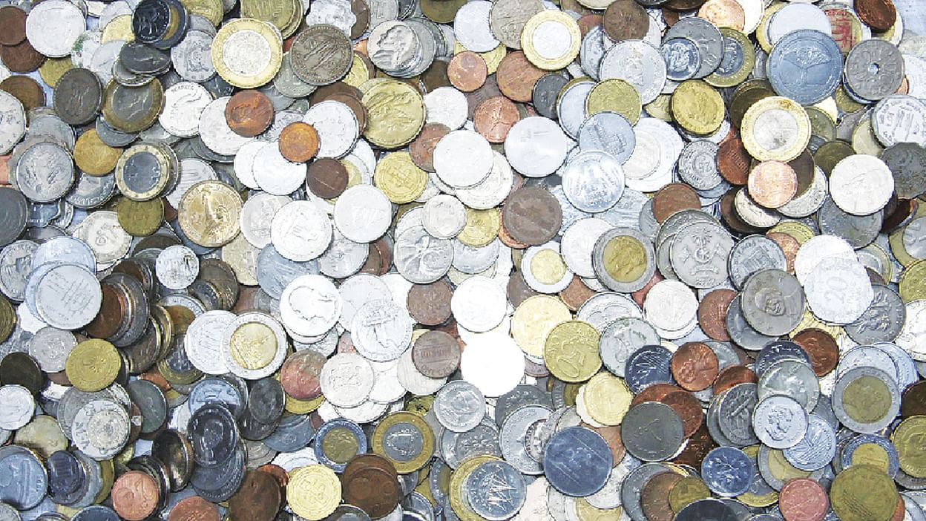
আজকের পাঠে সবাইকে স্বাগতম

Slide 2
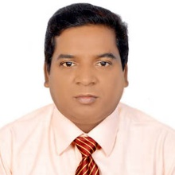
পরিচিতি
অমরেন্দ্র নাথ বিশ্বাস
সহকারী শিক্ষক
কুমার খালী সরকারি মাধ্যমিক বালিকা বিদ্যালয়,-
কুমার খালী, কুষ্টিয়া
Mob: 01716189410
E-mail: omorendrags72@gmail.com
শ্রেণি-নবম
বিষয়-ফিন্যান্স ও ব্যাংকিং
অধ্যায়- ষষ্ঠ
(মুদ্রা ও তার ইতিহাস)
সময়ঃ ৫০ মিনিট
তারিখঃ ২৪।০৪।২০২১ ইং

Slide 3
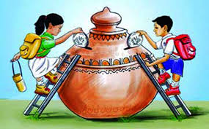
এসো আমরা কয়েকটি ছবি দেখি এবং মুখে মুখে বলি-

Slide 4
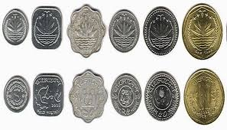

Slide 5
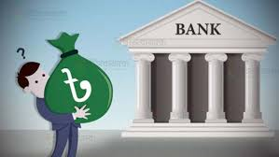

Slide 6
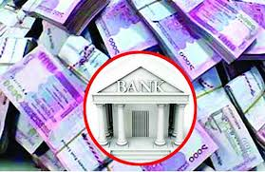

Slide 7
পাঠ শিরোনাম
মুদ্রা ও তার ইতিহাস

Slide 8
শিখনফল
এই পাঠ শেষে শিক্ষার্থীরা...
মুদ্রা ও তার ইতিহাস সম্পর্কে বর্ণনা করতে পারবে
মুদ্রা সম্পর্কে ব্যাখা করতে পারবে
ধাতব মুদ্রা স্থায়ী না হওয়ায় কারণ বলতে পারবে
• কাগজি মুদ্রার ব্যাপক চাহিদার কারণ বিশ্লেষণ করতে পারবে।
মুদ্রার কাজ সম্পর্কে বলতে পারবে।

Slide 9
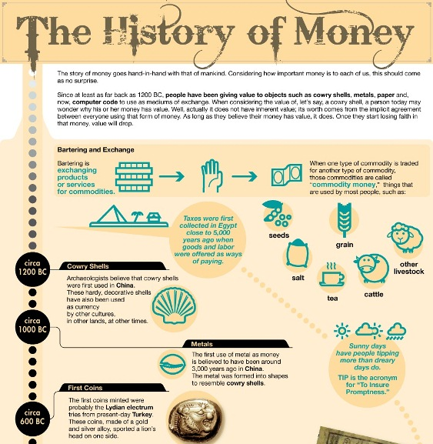
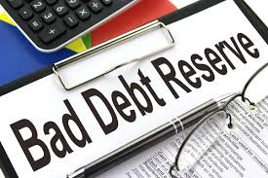

Slide 10
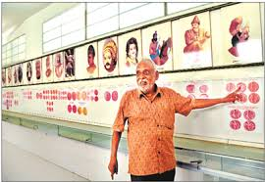

Slide 11
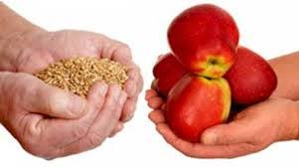
ছবিটি দেখে তোমরা কী বুঝতে পেলে?

Slide 13
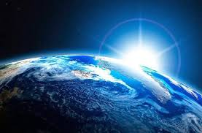
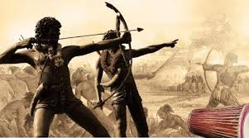
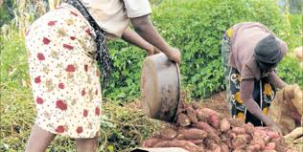
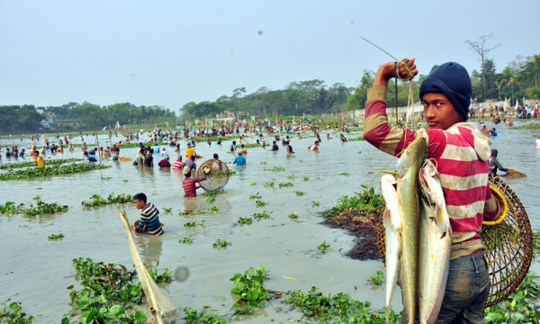
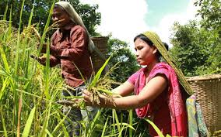
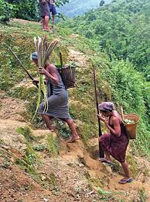
পৃথিবীর সৃষ্টি থেকে মানুষ তার অতিরিক্ত আহরিত এবং উৎপাদিত পণ্য অন্যের সাথে বিনিময়ের মাধ্যমে নিজের প্রয়োজন নির্বাহ করত।

Slide 14
দ্রব্যের বিনিময়ে দ্রব্য (Barter System)
দ্রব্যের বিনিময়ে দ্রব্যের এই বিনিময়ই হচ্ছে ‘দ্রব্য বিনিময় প্রথা’ বা Barter System.

Slide 15
একক কাজ
সময়- ০৫ মিনিট
দ্রব্য বিনিময় প্রথা বলতে তুমি কি বুঝ ?

Slide 16
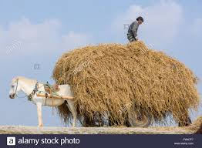
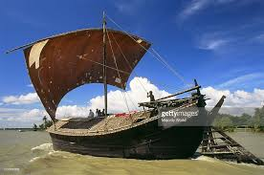
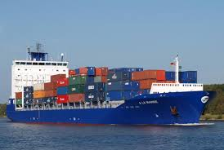
মানুষের জ্ঞান ও বুদ্ধির পরিধি
পর্যায়ক্রমে মানুষের জ্ঞান ও বুদ্ধির পরিধি বাড়ার সাথে সাথে মানুষের বিনিময় কর্মকাণ্ডের প্রসার ঘটে এবং সাথে সাথে মানুষের দৈনন্দিন চাহিদা বৃদ্ধি পায়, যার পিছনে ঘোড়ার গাড়ি, নৌকা এবং পরবর্তীতে জাহাজের অবদান অসামান্য।

Slide 17
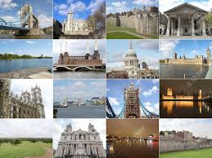
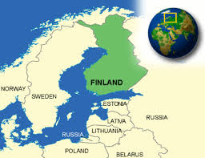
যোগাযোগের অসুবিধা দূর হওয়ার সাথে সাথে ভৌগলিক বিভিন্ন অবস্থান থেকে প্রয়োজনমত দ্রব্যাদি সংগ্রহের চেষ্টা বৃদ্ধি পেতে থাকে।

Slide 18
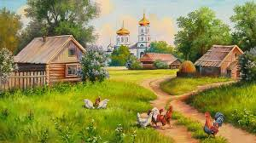
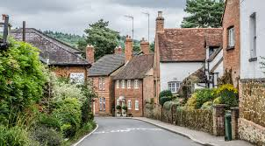
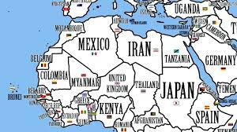
গ্রাম থেকে গ্রাম, গ্রাম থেকে শহর এবং দেশ থেকে দেশে দ্রব্য বিনিময়ের ক্ষেত্রে একটি বিনিময় মাধ্যমের প্রয়োজনীয়তা প্রবলভাবে অনভূত হতে থাকে।

Slide 19
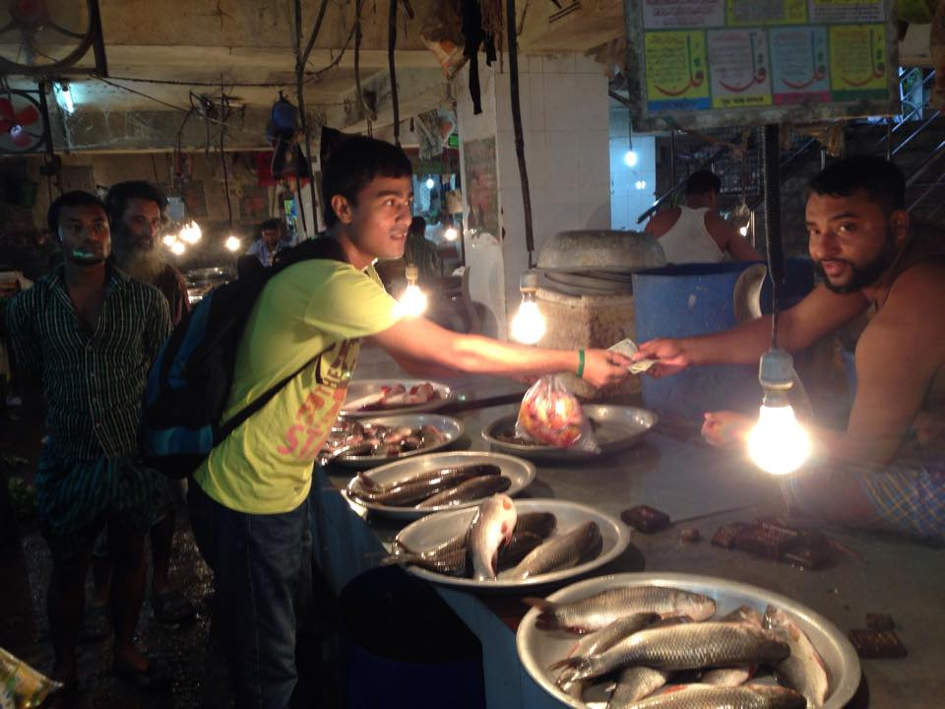
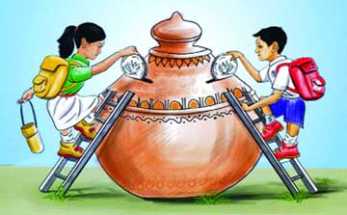
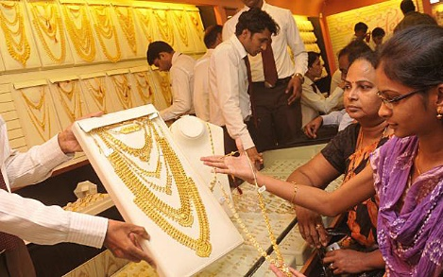
মূল্যের পরিমাপক
সঞ্চয়ের ভান্ডার
বিনিময়ের মাধ্যম
বিনিময়ের মাধ্যম ছাড়াও সঞ্চয়ের ভান্ডার এবং মূল্যের পরিমাপক হিসাবে মুদ্রার প্রয়োজনীয়তা মুদ্রা সৃষ্টিতে ব্যাপক ভূমিকা রাখে।

Slide 20
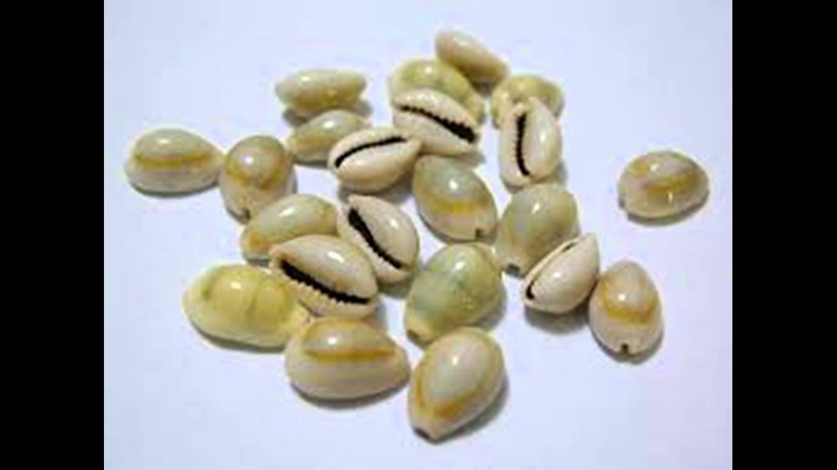
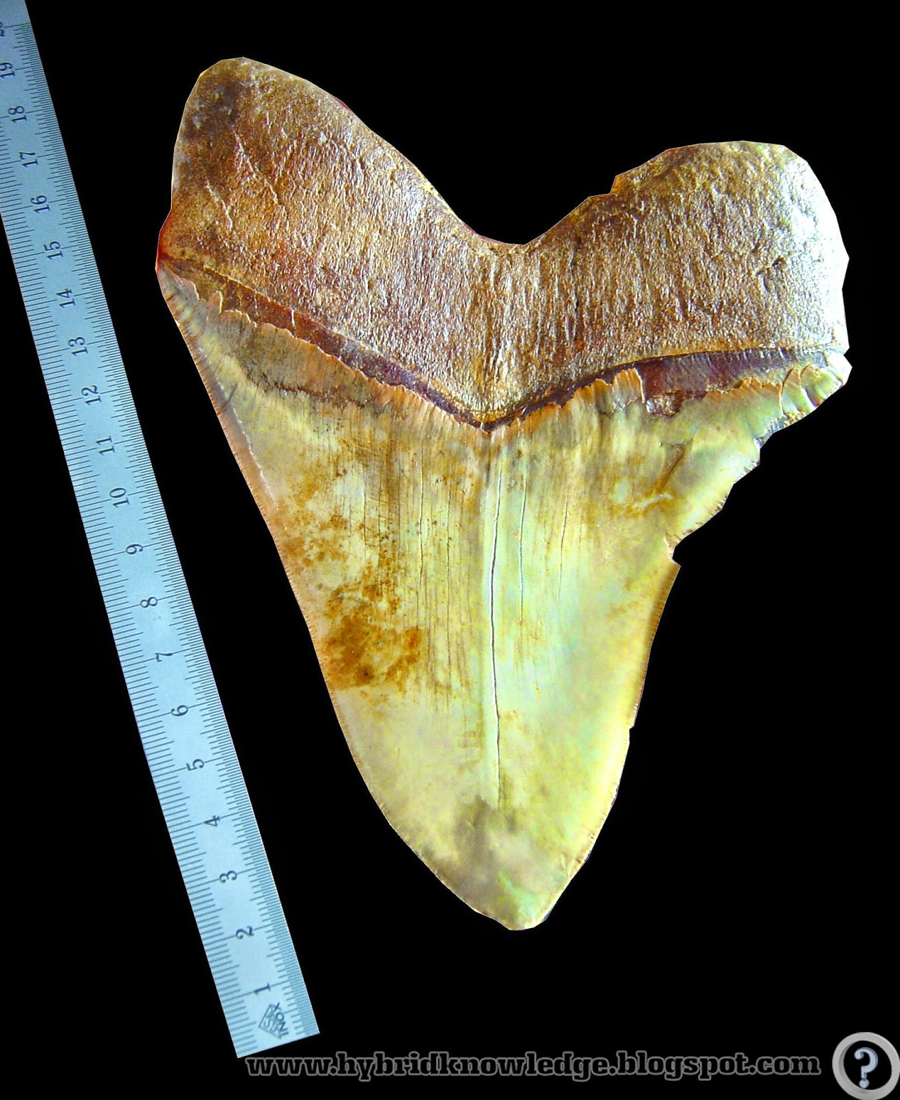
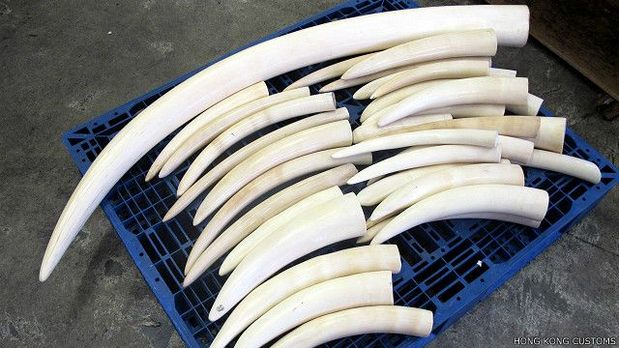
বিনিময়ের মাধ্যম মুদ্রা
কড়ি হাঙ্গরের দাঁত হাতির দাঁত

Slide 21
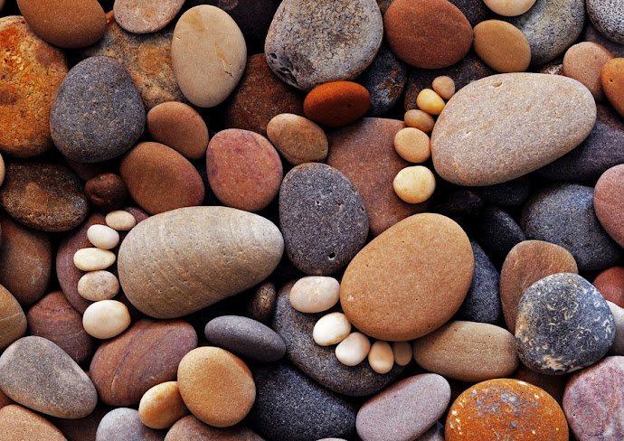
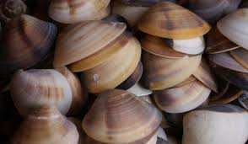
বিনিময়ের মাধ্যম মুদ্রা
পাথর ঝিনুক পোড়া মাটি

Slide 22
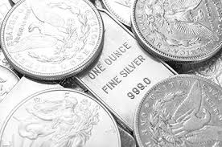
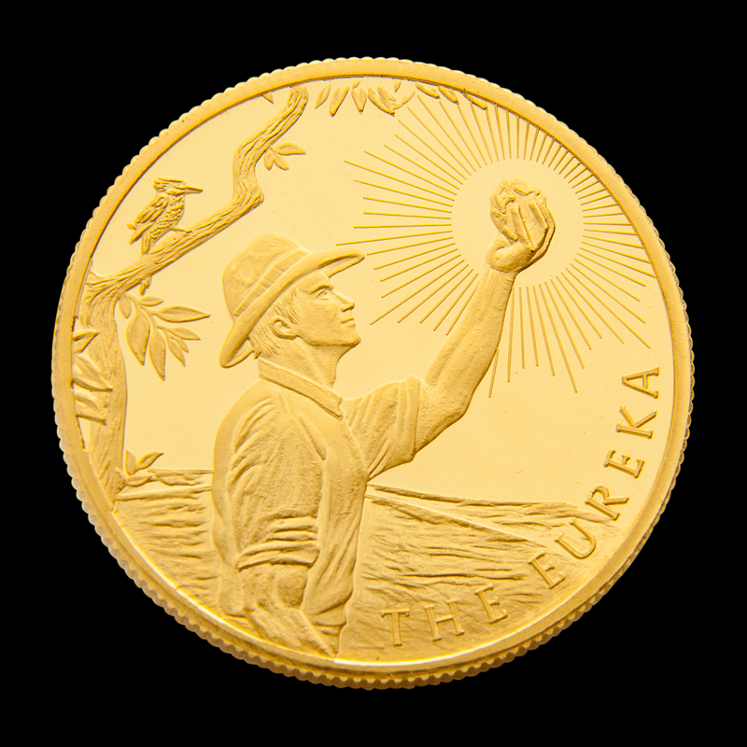
বিনিময়ের মাধ্যম মুদ্রা
তামার মুদ্রা রূপার মুদ্রা সোনার মুদ্রা

Slide 23
মুদ্রা
মুদ্রা একটি বিনিময়ের মাধ্যম,যা সবার নিকট গ্রহণযোগ্য এবং যা মূল্যের পরিমাপক ও সঞ্চয়ের বাহন হিসেবে কাজ করে।
মুদ্রার ইতিহাস খুবই বিচিত্র। ইতিহাস থেকে দেখা যায় বিভিন্ন সময় বিভিন্ন আকার এবং প্রকৃতির মুদ্রা বিভিন্ন দেশে ব্যবহৃত হতো। বিনিময় মাধ্যমে মুদ্রা হিসেবে বিভিন্ন সময় কড়ি, হাঙ্গরের দাঁত, হাতির দাঁত, পাথর, ঝিনুক, পোড়া মাটি, তামা, রুপা ও সোনার ব্যবহার লক্ষ্য করা যায়।

Slide 24
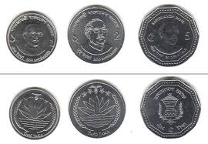
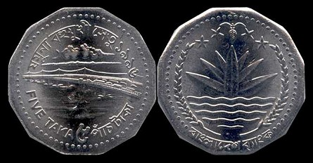
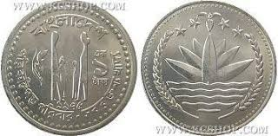
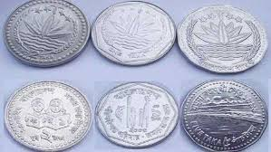
ধাতব মুদ্রা
সময়ের পরিবরতন, ব্যবহার, স্থানান্তর,বহন যোগ্যতা ও অন্যান্য প্রয়োজনের কারণে ধাতব মুদ্রার ব্যবহার বেশিদিন স্থায়ী হতে পারেনি।ধাতব মুদ্রা ব্যবহার বৃদ্ধি পাওয়ার কারণে ধাতব পর্দাথের সরবরাহ ঘাটতি দেখা দেয়।

Slide 25
কাগজী মুদ্রা
স্বর্ণ ও রৌপ্যের মুদ্রা,অলংকারাদিসহ অন্যান্য ব্যবহার বৃদ্ধি পাওয়ার কারণে ধাতব পদার্থের সরবরাহে ঘাটতি দেয়ায় উনবিংশ শতাব্দীতে কাগজী মুদ্রার প্রচলন শুরু হয়। কাগজের সহজলভ্যতা,সহজে বহনযোগ্য হওয়া এবং বিভিন্ন ধরনের নিরাপত্তা ব্যবস্থা নিশ্চিত হওয়ায় কাগজী মুদ্রা ব্যাপক প্রসার লাভ করেছে।

Slide 26
জোড়ায় কাজ
সময়- ০৭ মিনিট
কাগজী মুদ্রার প্রচলনের কারণে আমাদের কাজে কী কী সুবিধা ও অসুবিধা হয়েছে ?

Slide 27
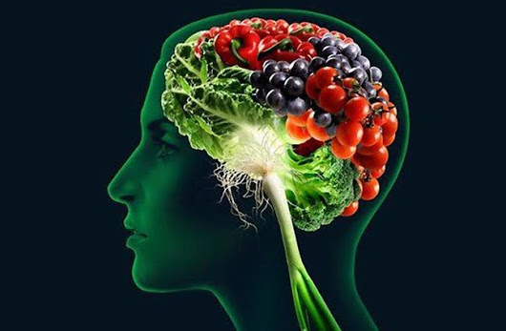
মূল্যায়ন
সময়- ০৫ মিনিট
১। কাগজী মুদ্রার প্রচলন কখন শুরু হয়?
২। মুদ্রার প্রধান কাজ কোনটি?
৩। মুদ্রা কীভাবে মূল্যের পরিমাপক হিসেবে কাজ করে?

Slide 28
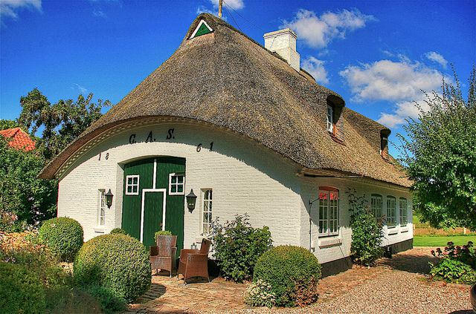
বাড়ির কাজ
বাংলাদেশ নামে রাষ্ট্র উদ্ভব হওয়ার পর এদেশে কি কী ধরনের মুদ্রা বা কাগজী নোট প্রচলন হয়েছে বা আছে তার একটি তালিকা দেখাও ।

Slide 29
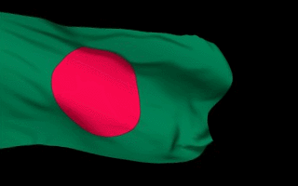
ধন্যবাদ আবারো সবাইকে

